Slide 1

¿Qué es un algoritmo?

Slide 2

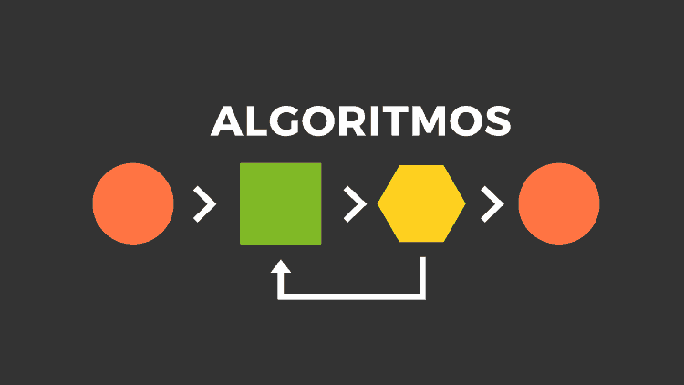
Un algoritmo es una serie de instrucciones que se deben seguir en orden.

Slide 3

No se necesita ser bueno en matemáticas para crear algoritmos.

Slide 4


¡Una receta de pastel de chocolate es un algoritmo que no requiere de matemáticas!

Slide 5
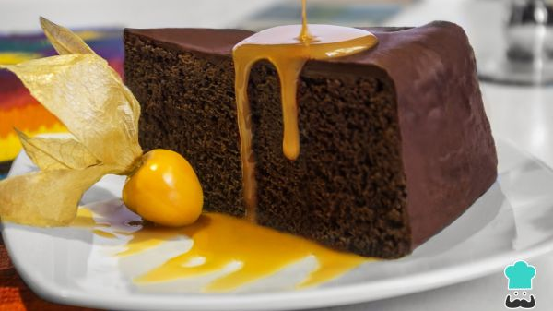
Algoritmo para un pastel de chocolate
Receta de Eva López en RecetasGratis.net

Slide 6
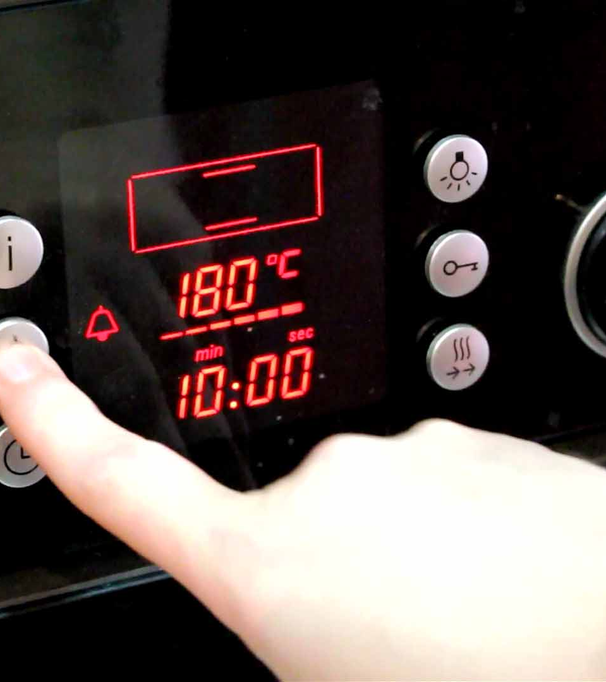
Paso 1) Precalentar el horno a 180°C.

Slide 7
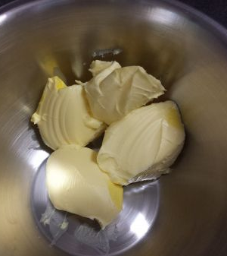
Paso 2) Batir 175 gramos de mantequilla en un bol hasta obtener crema suave.

Slide 8

Paso 3) Agregar 150 gramos de azúcar y seguir batiendo.

Slide 9
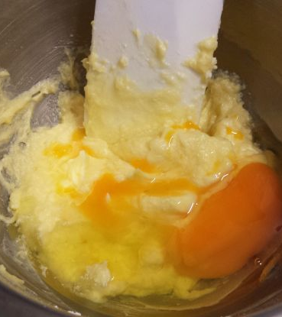
Paso 4) Agregar 4 huevos y seguir batiendo.

Slide 10
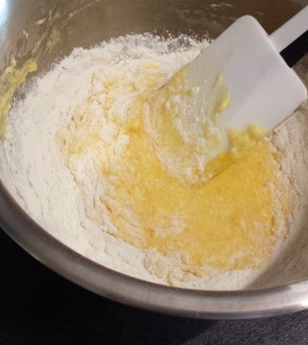
Paso 5) Agregar 50 gramos de cacao en polvo, 200 gramos de harina, 25 gramos de maicena, 1 pizca de sal y 1 cucharadita de polvo para hornear, seguir batiendo.

Slide 11
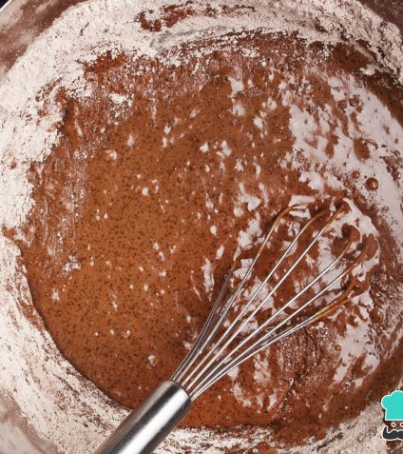
Paso 6) Mezclar la masa hasta que esté uniforme. Agregar pedazos de chocolate al interior de la masa.

Slide 12
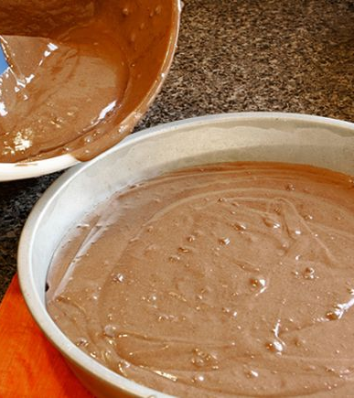
Paso 7) Insertar la masa en un molde engrasado con mantequilla e insertar al horno durante 20 a 40 minutos, dependiendo del tipo de horno.

Slide 13
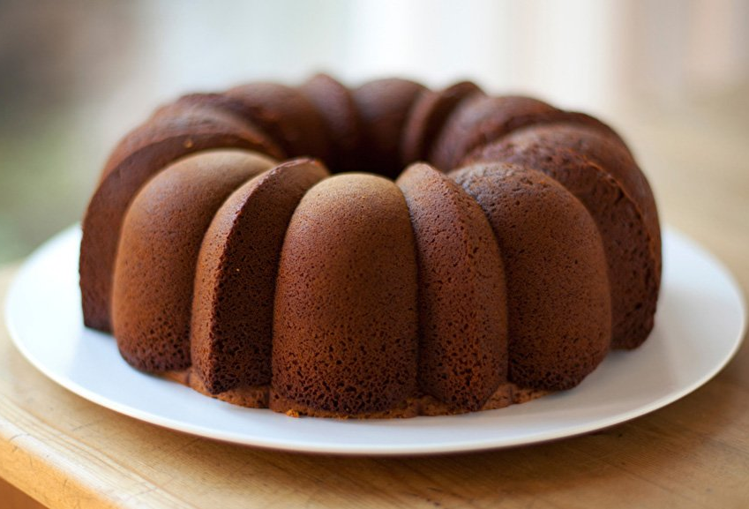
Paso 8) Una vez horneado, dejar reposar 30 minutos para que se enfríe.

Slide 14


Para las recetas, hay que seguir las instrucciones en orden. Lo mismo es para los algoritmos.

Slide 15
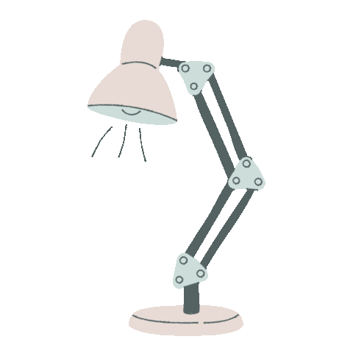
Algoritmo para reparar una lámpara que no enciende

Slide 16

Paso 1) Asegurarse que la lámpara esté conectada al enchufe, si no lo está entonces deberíamos enchufarla.

Slide 17

Paso 2) Ver si el foco está quemado, reemplazar el foco de la lámpara y luego probar si funciona.

Slide 18
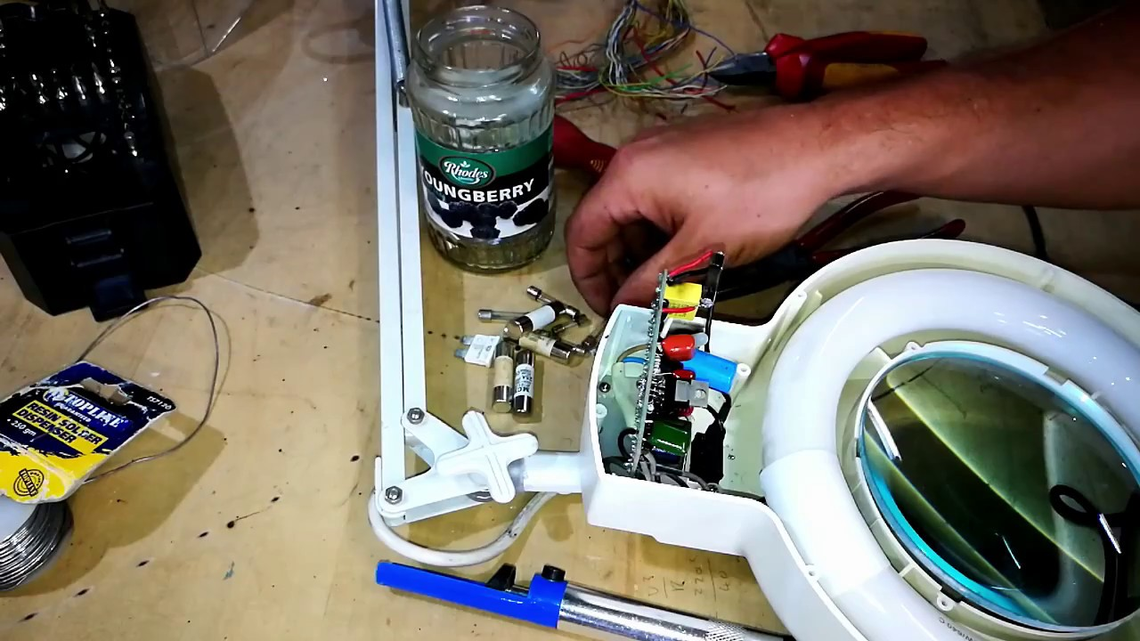

Paso 3) Si todavía no se enciende entonces la lámpara está dañada y debemos enviarla a reparar o comprar una nueva.

Slide 19


La programación es la escritura de algoritmos para que la computadora los pueda seguir.

